Slide 1



ANALYSE EXPLORATOIRE DES DONNÉES
Data preprocessing

Slide 2

INDEX
1
2
3
4
Statistiques descriptives
Analyse univariée
Analyse bivariée
Tests de corrélation

Slide 3
STATISTIQUES
DESCRIPTIVES
01

Slide 4
1
« Pourquoi explorer les données avant toute modélisation ? »

Slide 5
Objectif
1
Résumer les caractéristiques principales d'une variable ou d'un jeu de données ;
Identifier les anomalies ;
Visualiser les relations entre les variables ;
Orienter le choix des transformations

Slide 6
2
« Connaissez-vous des indicateurs permettant d'atteindre ces objectifs ? »

Slide 7
Indicateurs principaux
2
Exemples d'indicateurs (métriques principales) :
Moyenne, médiane, mode
Écart-type, variance
Min, max
Pour aller plus loin :
Quartiles (pour identifier les valeurs aberrantes)
Distribution des données (histogrammes)

Slide 8
02
ANALYSE UNIVARIÉE

Slide 9
1
« Quel est l’objectif principale de l’analyse univariée ? »

Slide 10
Objectif
1
Étudier chaque variable individuellement.

Slide 11
2
« Quelle est la meilleure façon de détecter des outliers dans une variable quantitative ? »

Slide 12
Méthodes principales
2
Outils :
Countplots (pour analyser les variables catégorielles)
Histogrammes
Boxplots (pour visualiser les valeurs aberrantes)
Recherche des outliers :
Méthode IQR (Écart interquartile)
Méthode Z-score

Slide 13
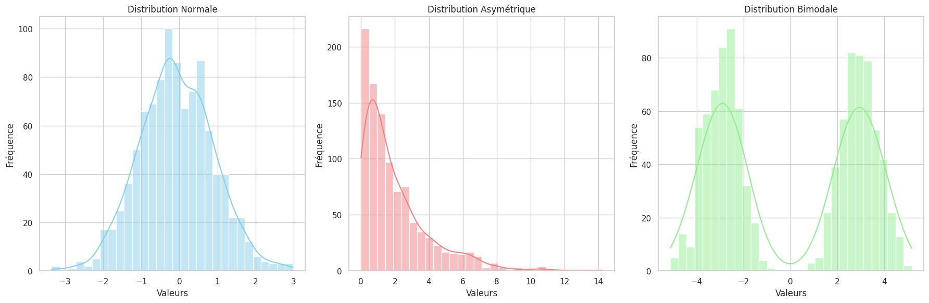
Types de distributions principaux
3

Slide 14
03
ANALYSE BIVARIÉE

Slide 15
1
« Quel est l’objectif principale de l’analyse bivariée ? »

Slide 16
Objectif
1
Étudier les relations entre deux variables.

Slide 17
2
« Quelles méthodes utilisées ? »

Slide 18
Méthodes principales
2
Exemples d'outils :
Scatterplots (pour les variables continues)
Boxplots (Boxplots pour une variable catégorielle vs quantitative)
Heatmaps pour visualiser des corrélations

Slide 19
TESTS DE CORRÉLATION
04

Slide 20
1
« Qu'est-ce que la corrélation de Spearman ? En quoi est-elle différente de Pearson ? »

Slide 21
Objectif et définition
1
Identifier les relations linéaires ou monotones entre variables.
Corrélation de Pearson : Relations linéaires
Corrélation de Spearman : Relations monotones
Outil pour la visualisation : Matrice de corrélation avec des heatmaps.

Slide 22
2
« Dans quel cas je peux avoir une corrélation de Spearman plus élevée que de Pearson ? »

Slide 23
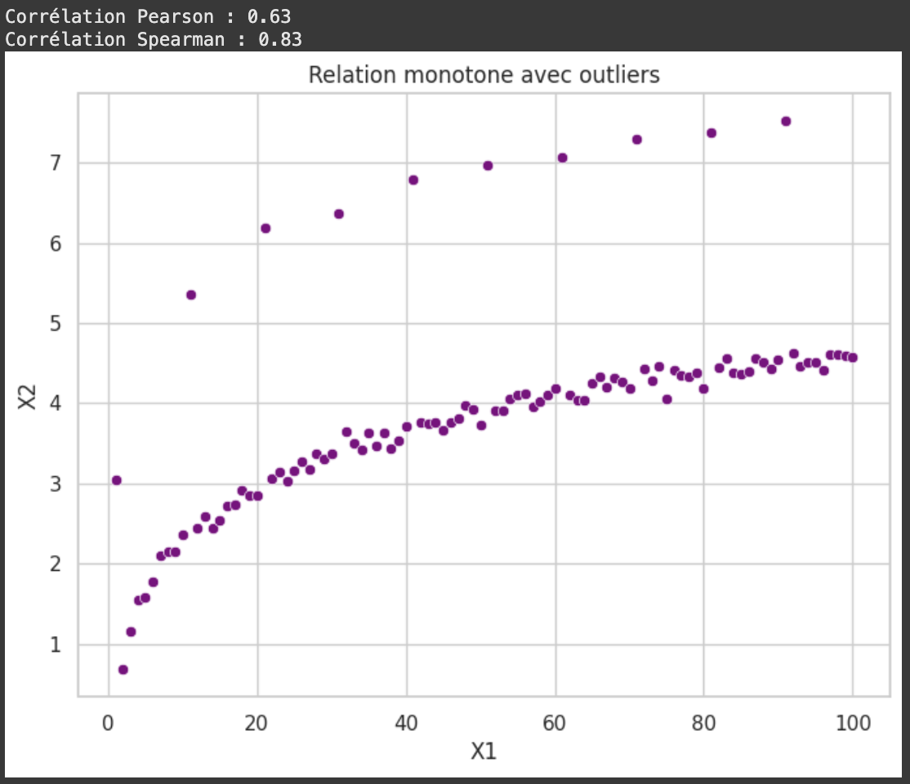
Simulation d’un exemple
2
Exemple :
Générer des données monotones
non linéaires à l’aide d’une relation
logarithmique
Ajouter des outliers
Calculer les corrélations de Pearson
et de Spearman

Slide 24
3
« Si deux variables ont une corrélation proche de zéro, cela signifie-t-il qu'elles ne sont pas liées ? Pourquoi ? »

Slide 25
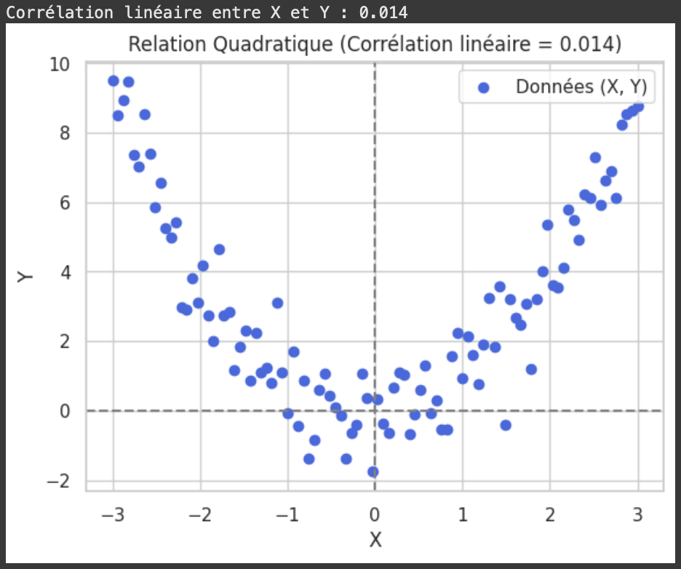
Simulation d’un exemple
3
Exemple :
Générer des données avec une
relation quadratique avec un bruit gaussien
Calculer la corrélation linéaire (Pearson)
Visualisation : interpréter visuellement
la relation quadratique existante

Slide 26
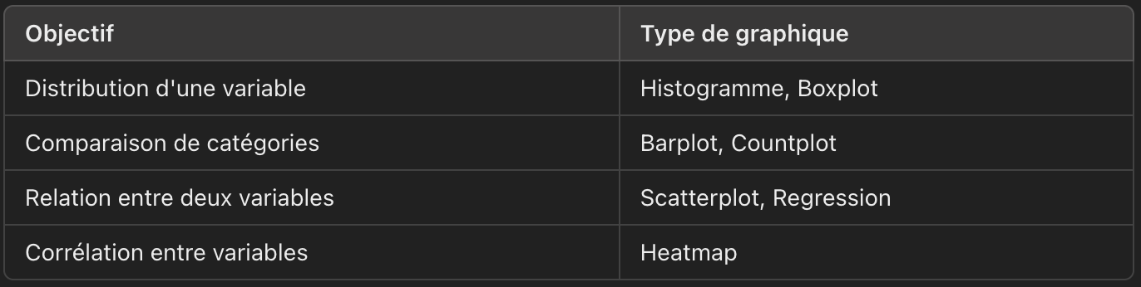
Bonnes pratiques :
Nettoyer les données avant d'analyser
(valeurs manquantes, doublons).
Toujours explorer les données avant de modéliser.
Utiliser des visualisations adaptées pour comprendre les relations.
Réflexion sur l’interprétabilité des résultats.
Un graphique doit parler !
CONCLUSIONS

Slide 27
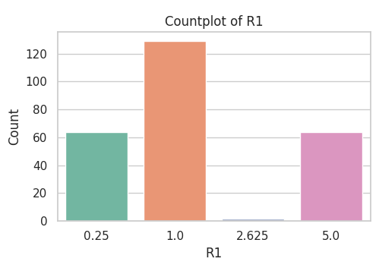
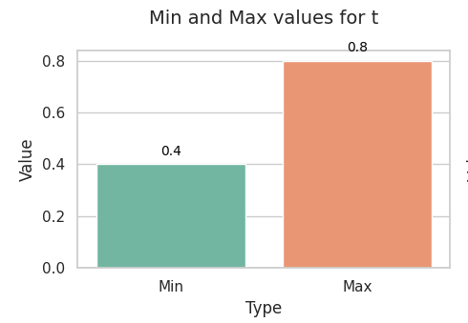
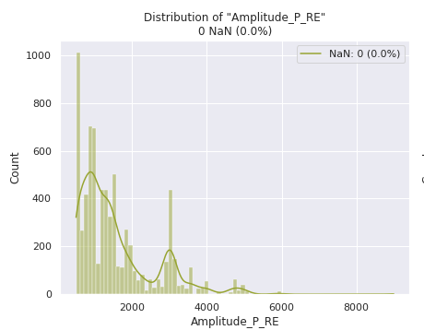
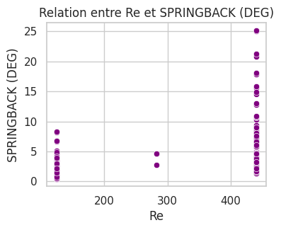
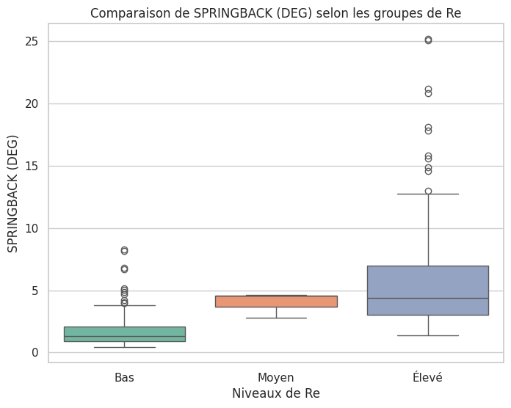
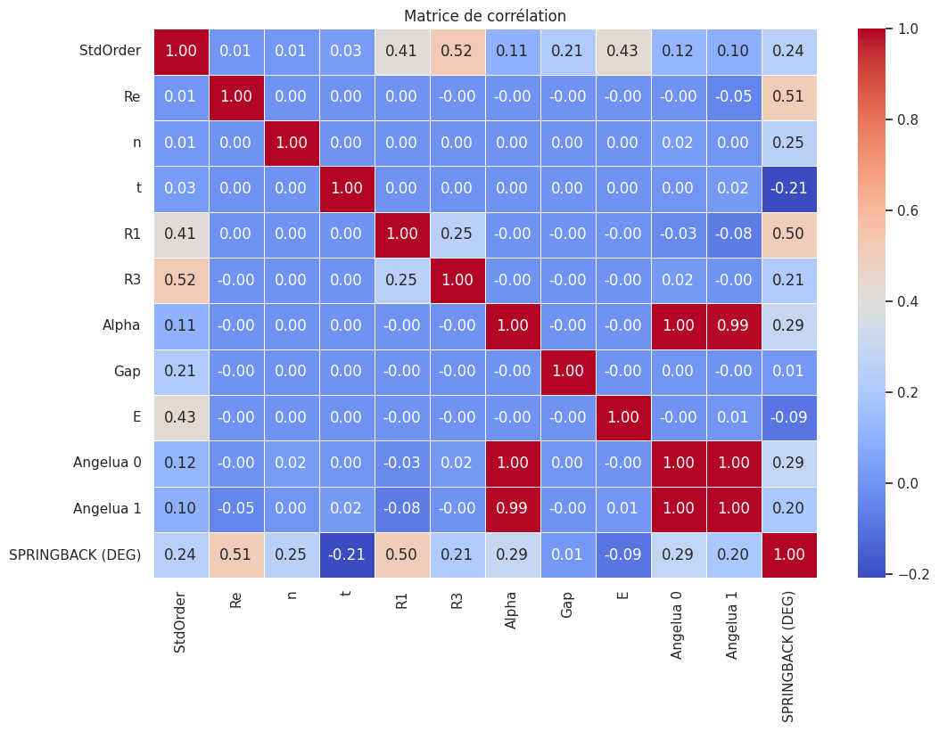
ANALYSE UNIVARIÉE
AIDE AU CODAGE
pandas.read_csv()
describe()
plt.figure()
plt.subplots()
seaborn.countplot()
seaborn.barplot()
seaborn.histplot()
seaborn.scatterplot()
seaborn.PairGrid()
seaborn.boxplot()
corr()
seaborn.heatmap()
seaborn.countplot
seaborn.barplot
seaborn.histplot
ANALYSE BIVARIÉE
seaborn.scatterplot
seaborn.boxplot
seaborn.heatmap

Slide 28
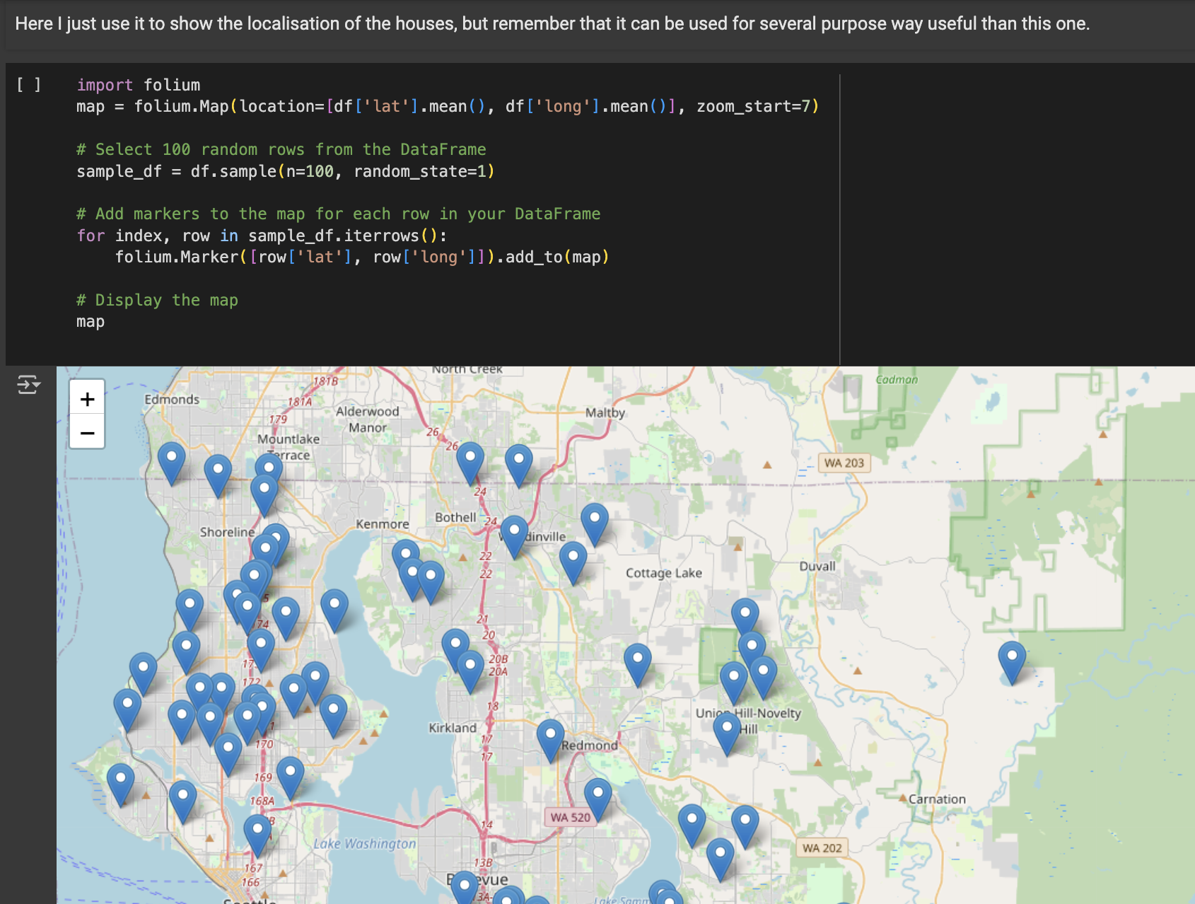
ANALYSE DONNÉES GÉOLOCALISÉES
AIDE AU CODAGE
pandas.read_csv()
describe()
plt.figure()
plt.subplots()
seaborn.countplot()
seaborn.barplot()
seaborn.histplot()
seaborn.scatterplot()
seaborn.PairGrid()
seaborn.boxplot()
corr()
seaborn.heatmap()
folium.Map

Slide 29
FEATURES ENGINEERING
Creating, transforming and selecting features
Notes:
Objectif :
Comprendre le concept fondamental de l'ingénierie des caractéristiques et son rôle dans la science des données et l'apprentissage automatique.
Techniques courantes d'ingénierie des caractéristiques

Slide 30
INDEX
1
2
Introduction
Techniques courantes
1. Qu'est-ce que l'ingénierie des fonctionnalités ?
1. Traitement des données manquantes
2. Codage des variables catégorielles
3. Mise à l'échelle et normalisation
4. Création de caractéristiques

Slide 31
01
INTRODUCTION

Slide 32
1
« Qu'est-ce que Feature Engineering ? »

Slide 33
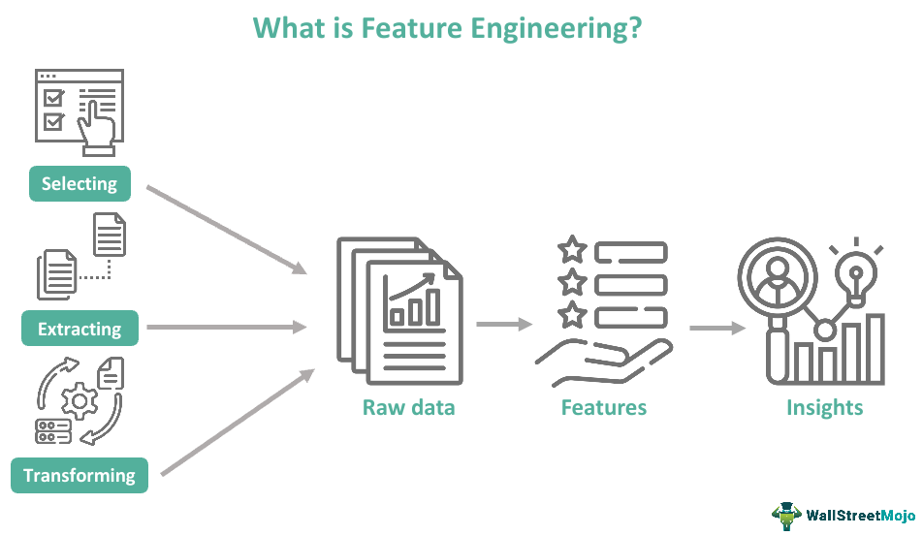
Importance de la création de caractéristiques
1
“Feature engineering et sa pertinence dans la science des données »
« Importance de l'ingénierie des caractéristiques et son impact sur la performance des modèles »
« L'ingénierie des caractéristiques est le processus de création de nouvelles caractéristiques significatives à partir de données existantes afin d'améliorer les modèles d'apprentissage automatique »

Slide 34
02
TECHNIQUES
COURANTES

Slide 35
2
« Qu'est-ce que la Feature Engineering ? »

Slide 36
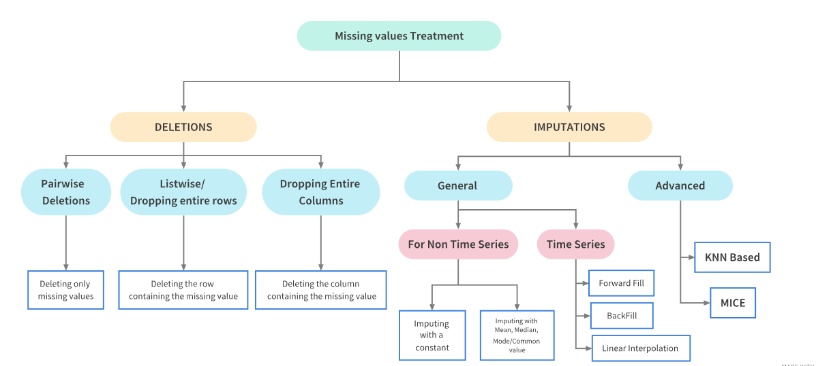
Traitement des données manquantes (Handling missing data)
1
« Traitement des données manquantes et techniques pour résoudre ce problème ».

Slide 37
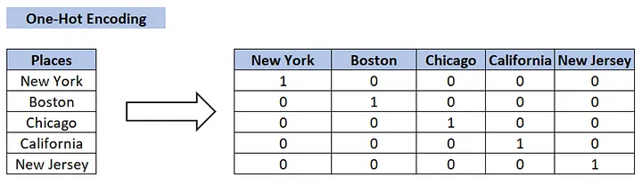
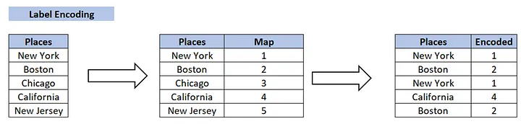
Encodage de variables catégorielles (Encoding categorical variables)
2
« Encodage des variables catégorielles et méthodes pour y parvenir »
Dummy Encoding
Label Encoding
Ordinal Encoding
Binary Encoding
Count Encoding

Slide 38
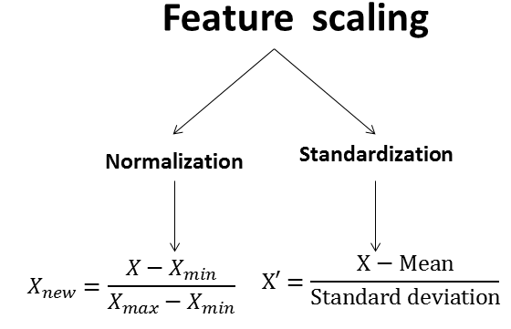
Mise à l'échelle et normalisation (Scaling and Normalization)
3
« La nécessité d'une mise à l'échelle et d'une normalisation »
Avantages de la “Standardization” :
Amélioration des performances du modèle : En particulier ceux qui s'appuient sur des mesures de distance ou des gradients pour l'optimisation. Elle garantit que les caractéristiques à grande échelle ne dominent pas le processus d'apprentissage.
Avantages de la “Normalization” :
Influence égale des caractéristiques : Toutes les caractéristiques ont la même influence ou le même poids dans les analyses et les modèles. Cette caractéristique est particulièrement utile lorsque l'on compare des caractéristiques à des échelles différentes, car elle permet d'éviter que l'une d'entre elles ne domine l'analyse.
Amélioration des comparaisons
Principaux inconvénients de la “Normalization” et de la “Standardization” : Perte de l'interprétabilité originale
“Standardization”: vous modifiez l'étendue de vos données.
“Normalization” : vous modifiez la forme de la distribution de vos données.

Slide 39
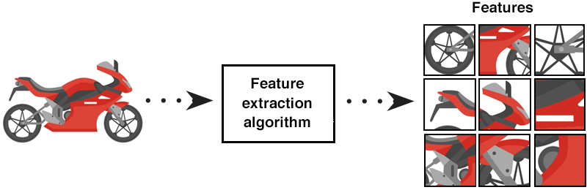
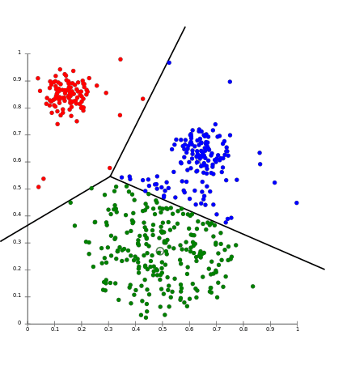
Création de caractéristiques (Feature creation)
4
Quelques exemples :
En classification d'images :
Création de groupes (Kmeans, PCA) :
de nouveaux groupes d’individus avec des
caractéristiques similaires

